Slide 1
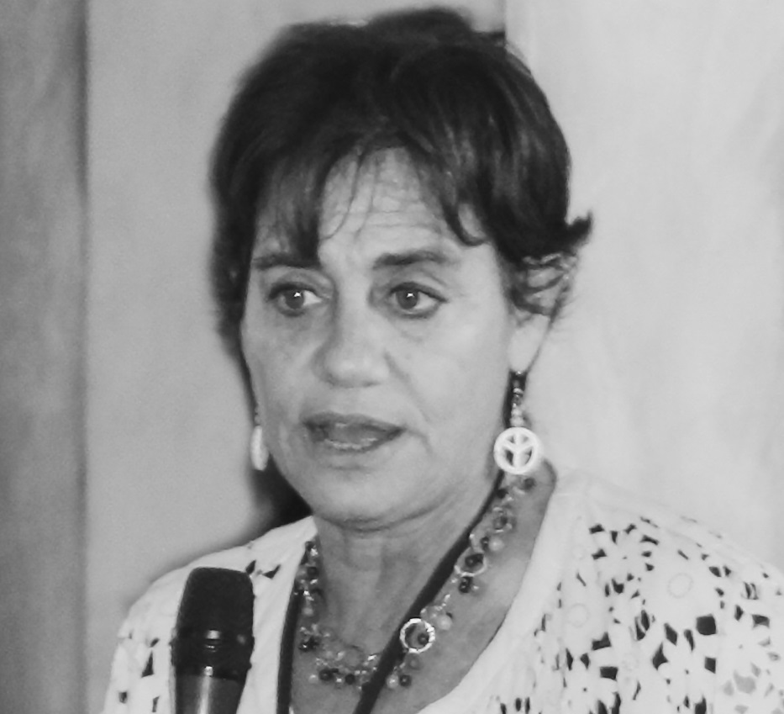
Il settore turistico:
come leggere e analizzare i nuovi
mercati e i fattori di cambiamento per
creare opportunità per le imprese
Link per la registrazione:
https://us02web.zoom.us/webinar/register/WN_olKlFtRfSuSWrCxTzv5W5A
WEBINAR
16 marzo 2022
Ore 10:00 – 11:00
Incontro con imprese e gli stakeholder:
Incontro di approfondimento sui fenomeni turistici per supportare le imprese ad orientarsi tra i tanti elementi di incertezza determinati dalla crisi economica e sociale.
L’importanza dei dati al servizio del turismo
ORE 10:00
APERTURA DEI LAVORI
ORE 10:30
Flavia Maria Coccia – IS.NA.R.T.
Coordinatore Progetti di ricerca n IS.NA.R.T. S.c.p.A. – Istituto Nazionale Ricerche Turistiche
Board Scientifico di BTO Educational
Dal 1996 lavora in Isnart, ha ricoperto il ruolo di Direttore operativo e attualmente è il coordinatore scientifico dei progetti di ricerca.
Presidente del Comitato per la promozione e il sostegno del turismo accessibile istituito presso il MiBACT.
Nel 2012 fino a giugno 2013 è stata Coordinatore della Struttura di Missione per il rilancio dell’immagine dell’Italia della Presidenza del Consiglio.
Fino a giugno 2014 membro del Consiglio di amministrazione dell’Enit.
E’ stata supporter tecnico-scientifico e coordinatore dell’Osservatorio Nazionale del Turismo (2008-2011).
Grazie ad una lunga ed importante carriera incentrata sul turismo è diventata un’esperta della materia, è autore di numerose pubblicazioni su strategie di marketing e di sviluppo per le PMI del turismo.
ORE 10:30
UNO SGUARDO AL TURISMO: REPORT DI ANALISI TURISTICO-TERRITORIALE
SALUTI ISTITUZIONALI
Luigi Triggiani
Segretario generale di Unioncamere Puglia
SPAZIO PER INFO UTILI.
# QUI prendi visione della liberatoria e dell’autorizzazione relativa alla privacy
In collaborazione con

